Slide 2
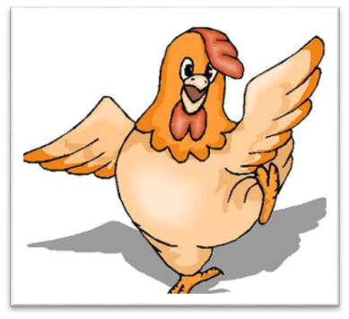
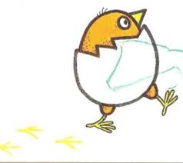
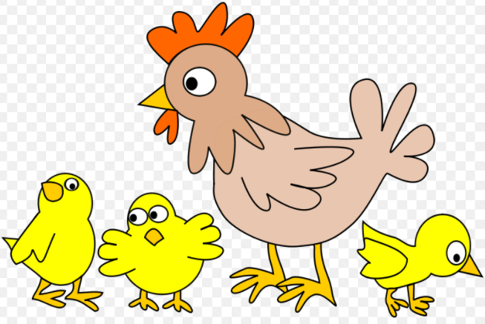
Oponašaj putko, kako kokodaka, ko je znesla prvo jajce: Ko-ko-dak, ko-ko-dak … O, spet kokodaka! Znesla je drugo jajce. Pomagaj ji kokodakati. Kaj res? Tu je že tretje. Veselo zakokodakaj še ti. Ko-ko-ko-ko, ko-ko-dak … Kar pustimo ji jajčka. Izvalila bo piščančke, ker jih je mehko pokrila s svojim puhastim telesom. Ojoj, jajčne lupine pokajo! Kaj bo pa zdaj? Izvalili so se drobni rumeni piščančki . . . Kako nežno čivkajo. Znaš tudi ti?
No, ka-ko-ko-ko-ko vam gre?
Ste pridni, piščančki?
Če lepo čivkate, vam ponudim še eno pesmico.
Še prej pa upevanje s putko, ki bo postala koklja.

Slide 3
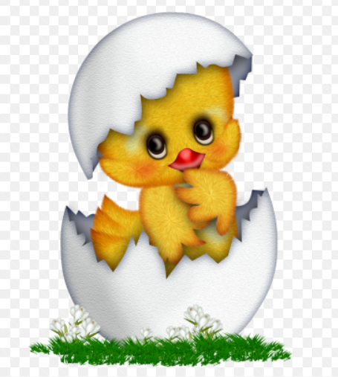
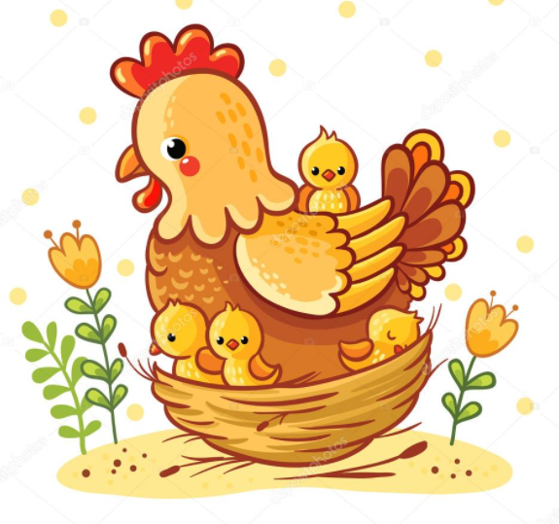
PRISLUHNI PESMICI, KI SE JO BOŠ DANES NAUČIL/A.

Slide 4
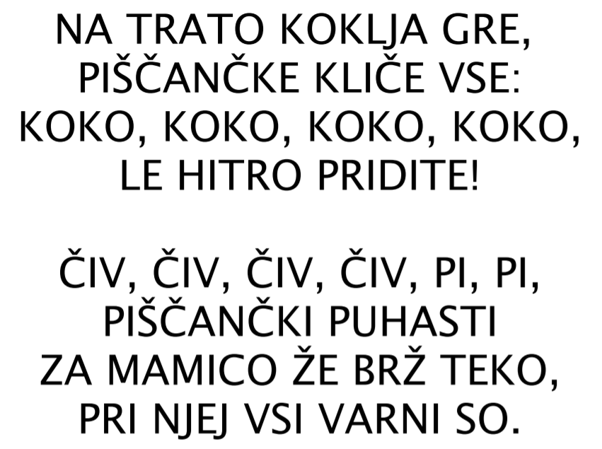
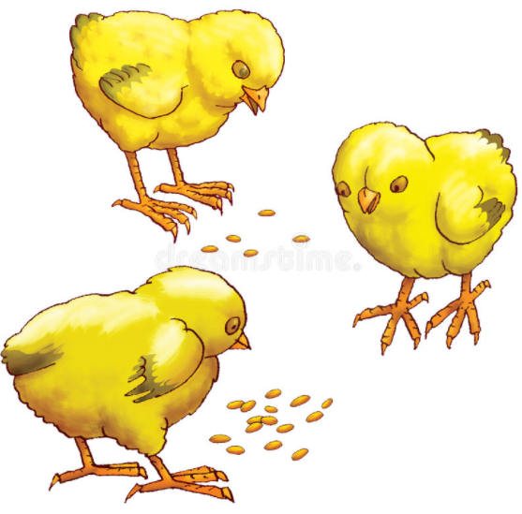
KOKLJA

Slide 5
NAUČI SE PESMICO.
SAJ JE PRAV KARATKA.
BESEDILO PESMICE PREPIŠI ALI ZALEPI V ZVEZEK. NA LEVO STRAN ZVEZKA PIŠI, NA DESNO ILUSTRIRAJ.
KO BESEDILO ŽE ZELO DOBRO ZNAŠ, GA LAHKO ZAPOJEŠ TUDI SAM/A.
ČE IMATE DOMA KOKOŠI, SE SIGURNO PRIPRAVLJAJO NA VALJENJE, KAJTI POMLAD SE BLIŽA. KO SE BODO IZVALILI PIŠČANČKI, BOŠ PA PEMICO ŽE ZNAL/A.
Tega časa se že veselim in ti pošiljam tople, sončne pozdrave,
učiteljica Alenka

